Slide 1
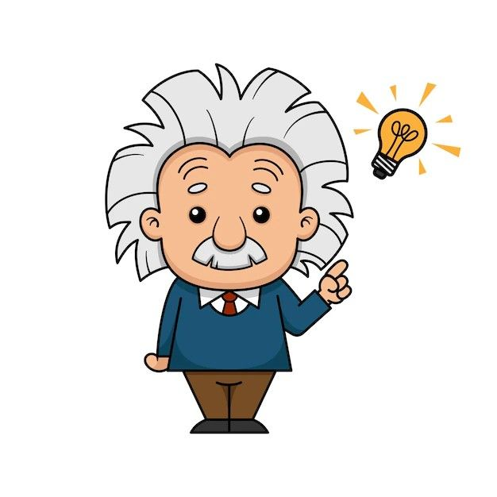
اربط البازل التالي
البريق
القساوة
مادة طبيعية غير حية تشكل الصخور
ربط المهارة
المعدن
انعكاس الضوء على سطح المعدن
قابلية ان يخدش احد المعادن معدن آخر
المعلمة / خديجة عبدالله العمري

Slide 2
اربط البازل التالي
مقياس
القساوة
الألماس
المخدش
ربط المهارة
الأكثر قساوة
الحكاكة
من ١ إلى ١٠
المعلمة / خديجة عبدالله العمري

